Slide 1


収集機能・比較機能
【実習編】
※本書では「Exastro IT Automation」を「ITA」として記載します。
Exastro IT Automation Version 1.10
Exastro developer

Slide 2
目次
はじめに
(1) 本書について
(2) 作業環境
(3) シナリオ
1. 実習１【収集機能】ターゲットホストのOS情報を収集する
実習１全体図
1.1 ターゲットホストの登録
1.2 オペレーションの登録
1.3 Movementの登録
1.3.1 ヘッダーセクションとgather_facts
1.4 Playbookの登録
1.4.1 YAMLファイルと収集用ディレクトリ
1.5 Movement-Playbook紐付
1.6 作業対象ホストの登録
1.7 収集値を登録するパラメータシートの作成
1.8 収集項目値管理の登録
1.9 収集インターフェース情報の登録
1.10 作業実行
1.11 収集結果の確認
2. 実習２【比較機能】実習１で収集した値と期待値を比較する
実習２全体図
2.1 オペレーションの登録
2.2 期待値用パラメータシートの作成
2.3 期待値の登録
2.4 比較定義の登録
2.5 比較実行
【参考】比較定義詳細
【参考】（1）比較定義の登録

Slide 3
目次
【参考】（2）比較定義詳細の登録
【参考】（3）比較実行
3. 実習３【収集機能】ターゲットホストのSSL証明書ファイルを収集する
実習３全体図
3.1 ターゲットホストの登録
3.2 オペレーションの登録
3.3 Movementの登録
3.4 Playbookの登録
3.4.1 ファイルの収集用ディレクトリ
3.5 Movement-Playbook紐付
3.6 ファイル名の登録
3.7 代入値自動登録設定の登録
3.8 収集値を登録するパラメータシートの作成
3.9 収集項目値管理の登録
3.10 収集インターフェース情報の登録
3.11 作業実行
3.12 収集結果の確認
4. 実習４【比較機能】実習３で収集したSSL証明書ファイルを、異なる日時に収集したファイルと比較する
実習４全体図
4.1 オペレーションの登録
4.2 差分有りSSL証明書の用意
4.3 ファイル名の登録
4.4 作業実行
4.5 収集結果の確認
4.6 比較定義の登録
4.7 比較実行

Slide 4
はじめに

Slide 5
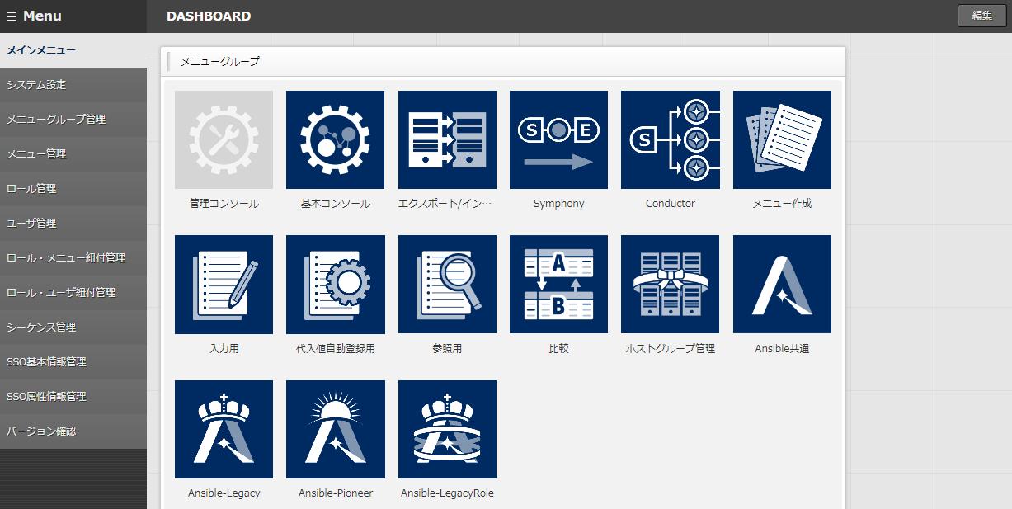
(1) 本書について
本書について
本書では「収集機能」と「比較機能」について、実習形式で作業を進め、理解を深めていただけます。
収集機能に関連するメニュー
収集インターフェース情報
収集項目値管理

Slide 6


(2) 作業環境
作業環境
本書で使用する作業環境は以下の通りです。
CentOS 7
（※1）
CentOS 7
（※２）
Google Chrome
Exastro
IT Automation
v1.10.0
Ansible
2.11.10
Windows10
※1 ITAはRHEL7系およびRHEL8系のOSで導入いただけます。
※2 Ansibleの動作対象となれるOSであれば、問題なくご利用いただけます。

Slide 7
(3) シナリオ
パラメータの収集・比較とファイルの収集・比較
実習１と２ではパラメータの収集・比較、実習３と４ではファイルの収集・比較を解説しています。
具体的な収集対象は「パラメータ：OS情報」「ファイル：SSL証明書ファイル」となります。
 | 収集機能 | 比較機能
パラメータの 収集・比較 | 実習１ ターゲットホストのOS情報を収集する | 実習２ 実習１で収集した値と期待値を比較する
ファイルの 収集・比較 | 実習３ ターゲットホストのSSL証明書ファイルを収集する | 実習４ 実習３で収集したSSL証明書ファイルを、異なる日時に収集したファイルと比較する

Slide 8
1. 実習１【収集機能】ターゲットホストのOS情報を収集する

Slide 9

実習１全体図
実習１の作業の流れ
数字は本書の章番号です。
各種設定を行ってから作業実行し、インベントリ（OS情報）を収集してパラメータシートへ自動登録します。
全体図
1.5
1.4
RHEL 7or8
システム
1.1
Ansible-driver
Ansible
Playbook
1.6
機器一覧
1.2
変数1
作業実行
Movement
オペレーション
変数2
1.7
1.3
1.10
1.8
インベントリ
パラメータシート
ホスト名 | オペレーション | パラメータ
 |  | 項目1 | 項目2 | 項目3
●●● | ●●● | ●●● | ●●● | ●●●
YAML
Rest
API
変数1
1.11
1.9
変数2

Slide 10
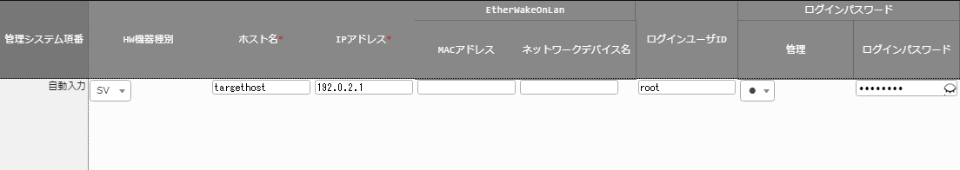
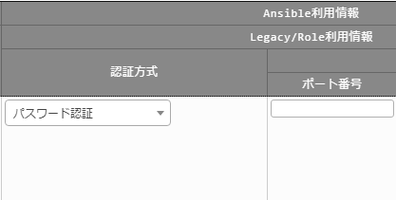
1.1 ターゲットホストの登録
ターゲットホストの接続情報を登録する
「機器一覧」から登録します。
メニュー：基本コンソール ＞ 機器一覧
登録 ＞ 登録開始を押下する。
各項目で下表のように選択または入力し、［登録］ボタンを押下する。
HW 機器種別 | ホスト名 （任意の名称） | IPアドレス （ご使用の環境に応じて） | ログイン ユーザID （ご使用の環境に応じて） | ログインパスワード |  | Ansible利用情報
 |  |  |  | 管理 | ログイン パスワード （ご使用の環境に応じて） | Legacy/Role利用情報
 |  |  |  |  |  | 認証方式
SV | targethost | 192.0.2.1 | root | ● | ******** | パスワード認証

Slide 11
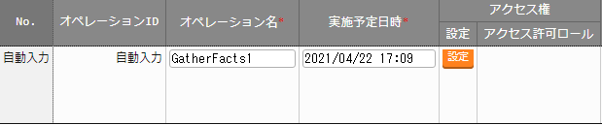
1.2 オペレーションの登録
今回のオペレーションを登録する
オペレーションはITAの自動作業一式を指します。
この後、関連するすべてのデータをオペレーションに紐付けていきます。
メニュー：基本コンソール ＞ オペレーション一覧
登録 ＞ 登録開始を押下する。
各項目で下表のように選択または入力し、［登録］ボタンを押下する。
オペレーション名 （任意の名称） | 実施予定時間 （任意の時間）
GatherFacts1 | 2021/04/22 17:09
実施予定時間は情報として入力できるようになっているもので、タイマーではありません。
オペレーション名は任意の名称です。

Slide 12
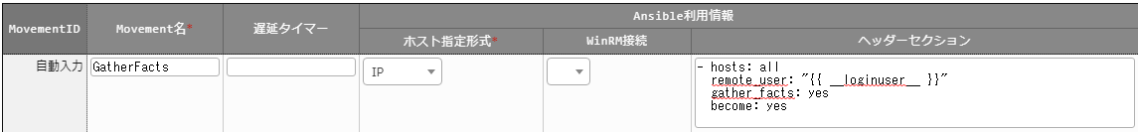
1.3 Movementの登録
Ansible-LegacyのMovementを登録する
Movementとは、ITAの自動作業の最小単位で、ジョブを表します。
この後Playbookに紐付けて、OS情報を収集するMovementとなります。
メニュー：Ansible-Legacy ＞ Movement一覧
登録 ＞ 登録開始を押下する。
各項目で下表のように選択または入力し、［登録］ボタンを押下する。
Movement名 （任意の名称） | Ansible利用情報
 | ホスト指定形式 | ヘッダーセクション
GatherFacts | IP | - hosts: all remote_user: "{{ __loginuser__ }}" gather_facts: yes become: yes
gather_factsを有効にします。
※ 詳細は『1.3.1 ヘッダーセクションとgather_facts』参照）

Slide 13
1.3.1 ヘッダーセクションとgather_facts
gather_factsを有効にする
ITAのデフォルトの設定では、AnsibleのPlaybookのヘッダーセクションのgather_factsが無効になっています。
この実習ではgather_factsを使ってOS情報を取得するため、ヘッダーセクションに下記のように入力して、有効にしておきます。
デフォルト値から変更する必要がない場合、ヘッダーセクションは空欄でOKです。
デフォルト
gather_factsをyesにする
- hosts: all
remote_user: "{{ __loginuser__ }}"
gather_facts: no
become: yes
- hosts: all
remote_user: "{{ __loginuser__ }}"
gather_facts: yes
become: yes
ヘッダーセクションにすべての行を記入し、変更する項目の設定値を変更します。

Slide 14
1.4 Playbookの登録（1/3）
作業実行用Playbookの作成(1/2)
「ターゲットホストの /tmp/ 直下に、取得したOS情報を記載したYAMLファイルを生成 → 生成したYAMLファイルをITAホストサーバの収集ディレクトリにコピーする」という内容です。
YAMLファイルと収集用ディレクトリについては、『 1.4.1 YAMLファイルと収集用ディレクトリ』を参照してください。

Slide 15
1.4 Playbookの登録（2/3）
作業実行用Playbookの作成(2/2)
- name: make yaml file
blockinfile:
create: yes
mode: 0644
insertbefore: EOF
marker: ""
dest: "/tmp/gatherfacts.yml"
content: |
ansible_architecture : {{ ansible_architecture }}
ansible_bios_version : {{ ansible_bios_version }}
ansible_default_ipv4__address : {{ ansible_default_ipv4.address }}
ansible_default_ipv4__interface : {{ ansible_default_ipv4.interface }}
ansible_default_ipv4__network : {{ ansible_default_ipv4.network }}
ansible_distribution : {{ ansible_distribution }}
ansible_distribution_file_path : {{ ansible_distribution_file_path }}
ansible_distribution_file_variety : {{ ansible_distribution_file_variety }}
ansible_distribution_major_version: {{ ansible_distribution_major_version }}
ansible_distribution_release : {{ ansible_distribution_release }}
ansible_distribution_version : {{ ansible_distribution_version }}
ansible_machine : {{ ansible_machine }}
ansible_memtotal_mb : {{ ansible_memtotal_mb }}
ansible_nodename : {{ ansible_nodename }}
ansible_os_family : {{ ansible_os_family }}
ansible_pkg_mgr : {{ ansible_pkg_mgr }}
ansible_processor_cores : {{ ansible_processor_cores }}
- name: copy the make yaml file to local
fetch:
src: "/tmp/gatherfacts.yml"
dest: "{{ __parameter_dir__ }}/{{ inventory_hostname }}/"
flat: yes
ファイル名：GatherFacts.yml

Slide 16
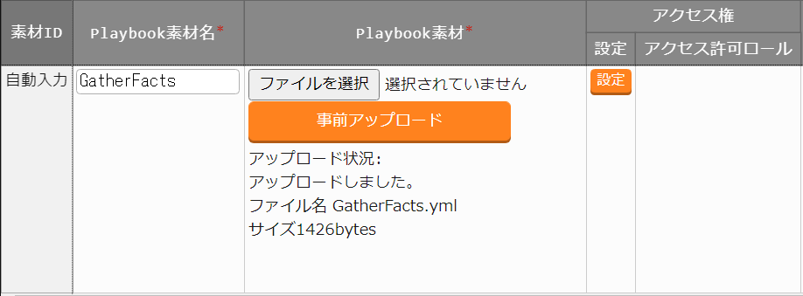
1.4 Playbookの登録（3/3）
Ansible-LegacyにPlaybookを登録する
作成した作業実行用Playbookを登録します。
メニュー：Ansible-Legacy ＞ Playbook素材集
登録 ＞ 登録開始を押下する。
各項目で下表のように選択または入力し、［登録］ボタンを押下する。
事前アップロードを押下した後
[登録]を押下します。
Playbook素材名 （任意の名称） | Playbook素材
GatherFacts | GatherFacts.yml

Slide 17
1.4.1 YAMLファイルと収集用ディレクトリ（1/2）
YAMLファイルを収集用のディレクトリに生成する
ITAでは、収集結果ファイルはYAML形式に指定されているため、YAMLファイルを生成する必要があります。
生成されたYAMLファイルは、ITAの予約変数で指定された収集用ディレクトリに格納します。
dest: "{{ __parameter_dir__ }}/{{ inventory_hostname }}/"
GatherFacts.yml
下から2行目
このディレクトリが指定されている
パスの変数
 | ITA予約変数 | 変数指定内容
ソースファイルの 格納先 | __parameter_dir__ | 作業結果ディレクトリ配下の「_parameters」のパス
収集したファイルの格納先 | __parameters_file_dir__ | 作業結果ディレクトリ配下の「_parameters_file」のパス

Slide 18
1.4.2 YAMLファイルと収集用ディレクトリ（2/2）
収集用のディレクトリは、下記のようなファイルの階層構造になっています。
ファイルの階層構造
収集結果を配置するディレクトリ
上位ディレクトリ
_parameters
収集結果ディレクトリ（名称固定）
localhost
ホスト名（機器一覧に登録されているものが収集対象）
SAMPLE.yml
収集結果ファイル
_parameters_file
収集結果ディレクトリファイルアップロード用（名称固定）
localhost
ホスト名（機器一覧に登録されているものが収集対象）
test.txt
ファイルアップロード対象ファイル
取得したOS情報が記載されたYAMLファイル

Slide 19
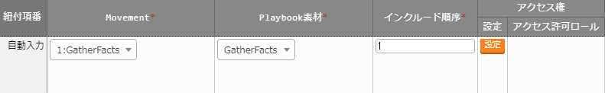
1.5 Movement-Playbook紐付
MovementとPlaybookを紐付ける
登録したMovementとPlaybookを紐付けます。
メニュー：Ansible-Legacy ＞ Movement-Playbook紐付
登録 ＞ 登録開始を押下する。
各項目で下表のように選択または入力し、［登録］ボタンを押下する。
Movement | Playbook素材 | インクルード順序
GatherFacts | GatherFacts | 1
インクルード順序とは、複数のPlaybookをMovementに紐付けた際に作業実行される順番です。
今回はPlaybookが1つだけなので1とします。

Slide 20
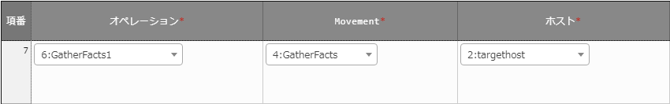
1.6 作業対象ホストの登録
オペレーション・Movement・作業対象ホストを紐付ける
登録したオペレーション・Movement・作業対象ホストを紐付けます。
メニュー：Ansible-Legacy ＞ 作業対象ホスト
登録 ＞ 登録開始を押下する。
各項目で下表のように選択または入力し、［登録］ボタンを押下する。
オペレーション | Movement | ホスト
GatherFacts1 | GatherFacts | targethost

Slide 21
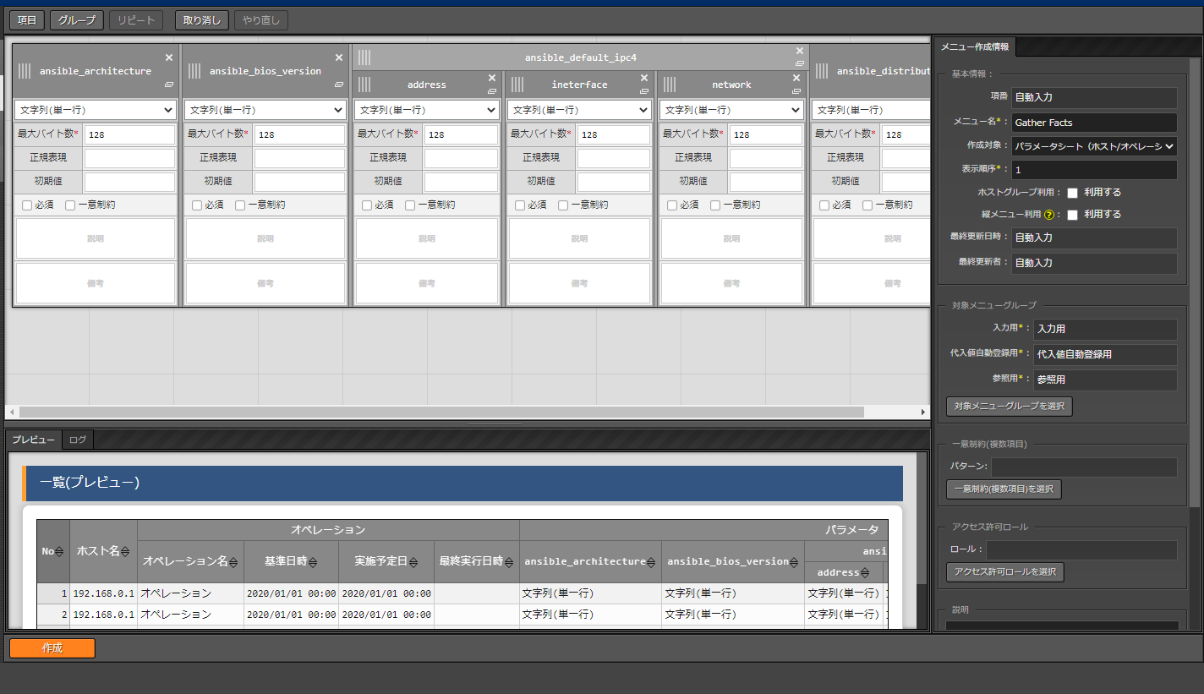
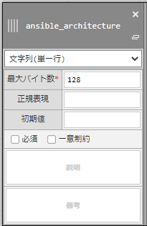
1.7 収集値を登録するパラメータシートの作成（1/4）
収集した値を登録するパラメータシートを作成する
［Gathered Facts」メニューを作成します。これがパラメータシートとなり、収集した値が自動登録されます。
メニュー：メニュー作成 ＞メニュー定義・作成
各項目で下表のように選択または入力する。
［作成］ボタンを押下する。
1.基本情報
「項目」は以下の
3か所を入力
項目名
入力方式
最大
バイト数
3.項目
2.対象メニューグループ

Slide 22
1.7 収集値を登録するパラメータシートの作成（2/4）
1.基本情報
メニュー名（任意の名称） | 作成対象 | 表示順序
Gathered Facts | パラメータシート（ホスト/オペレーションあり） | 1
2.対象メニューグループ
入力用 | 代入値自動登録用 | 参照用
入力用（デフォルト） | 代入値自動登録用（デフォルト） | 参照用（デフォルト）
3.項目
項目名（任意の名称） | 入力方式 | 最大バイト数（任意の値）
ansible_architecture | 文字列（単一行） | 128
ansible_bios_version | 文字列（単一行） | 128
ansible_default_ipv4 ＞ address（※） | 文字列（単一行） | 128
ansible_default_ipv4 ＞ interface（※） | 文字列（単一行） | 128
ansible_default_ipv4 ＞ network（※） | 文字列（単一行） | 128
ansible_distribution | 文字列（単一行） | 128
ansible_distribution_file_path | 文字列（単一行） | 128
ansible_distribution_file_variety | 文字列（単一行） | 128
ansible_distribution_major_version | 文字列（単一行） | 128
ansible_distribution_release | 文字列（単一行） | 128

Slide 23
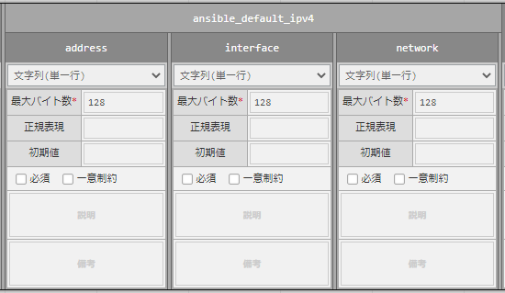
1.7 収集値を登録するパラメータシートの作成（3/4）
項目名（任意の名称） | 入力方式 | 最大バイト数（任意の値）
ansible_distribution_version | 文字列（単一行） | 128
ansible_machine | 文字列（単一行） | 128
ansible_memtotal_mb | 文字列（単一行） | 128
ansible_nodename | 文字列（単一行） | 128
ansible_os_family | 文字列（単一行） | 128
ansible_pkg_mgr | 文字列（単一行） | 128
ansible_processor_cores | 文字列（単一行） | 128
※ カラムグループ作成
ansible_default_ipv4 ＞ address
ansible_default_ipv4 ＞ interface
ansible_default_ipv4 ＞ network
［ansible_default_ipv4］カラムグループを作成し、その中に［address」［interface］［network］の3カラムを入れ込みます。

Slide 24
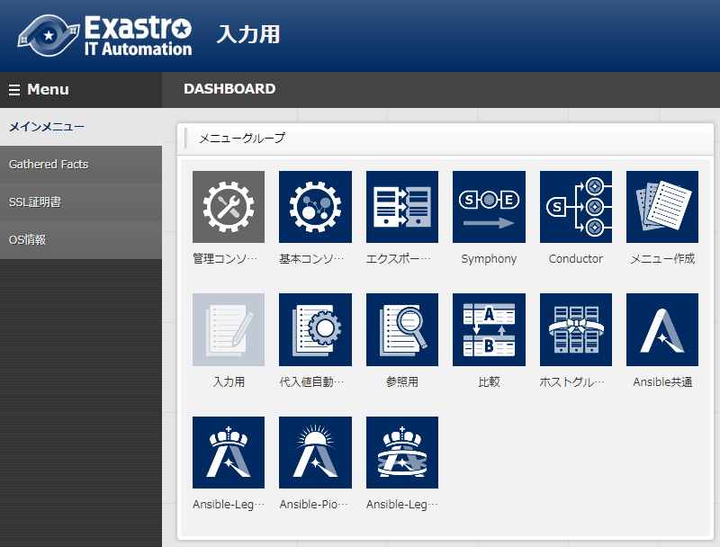
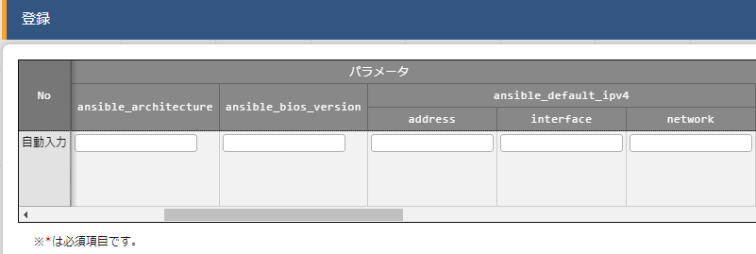
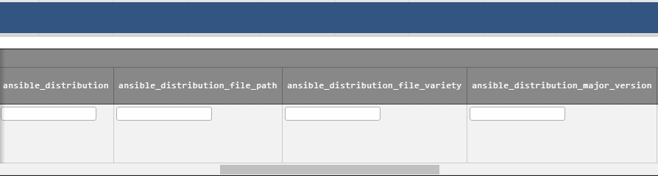
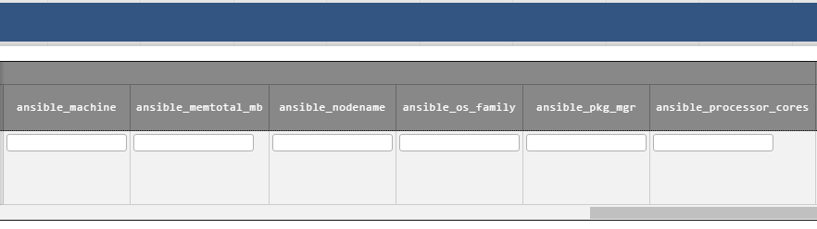
1.7 収集値を登録するパラメータシートの作成（4/4）
作成されたメニュー
［Gathered Facts］メニューが作成された。
［登録開始］ボタンを押下すると、作成した項目が確認できる。

Slide 25
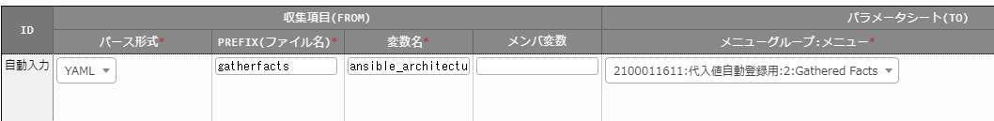
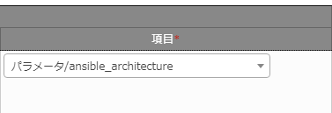
1.8 収集項目値管理の登録（1/3）
収集項目値管理を登録する
収集項目（FROM）のYAMLファイル名・変数名と、パラメータシート（TO）のメニュー名・項目名を紐付けます。
下表の通り、各変数と項目を１セットとして登録します。
メニュー：Ansible共通 ＞収集項目値管理
登録 ＞ 登録開始を押下する。
各項目で下表のように選択または入力し、［登録］ボタンを押下する。
収集項目（FROM）
パラメータシート（TO）

Slide 26
1.8 収集項目値管理の登録（2/3）
収集項目（FROM） |  |  | パラメータシート（TO）
パース 形式 | PREFIX (ファイル名) | 変数名 | メニューグループ :メニュー | 項目
YAML | gatherfacts | ansible_architecture | 代入値自動登録用: Gathered Facts | パラメータ/ ansible_architecture
YAML | gatherfacts | ansible_bios_version | 代入値自動登録用: Gathered Facts | パラメータ/ ansible_bios_version
YAML | gatherfacts | ansible_default_ipv4__address | 代入値自動登録用: Gathered Facts | パラメータ/ ansible_default_ipv4/address
YAML | gatherfacts | ansible_default_ipv4__interface | 代入値自動登録用: Gathered Facts | パラメータ/ ansible_default_ipv4/interface
YAML | gatherfacts | ansible_default_ipv4__network | 代入値自動登録用: Gathered Facts | パラメータ/ ansible_default_ipv4/network
YAML | gatherfacts | ansible_distribution | 代入値自動登録用: Gathered Facts | パラメータ/ ansible_distribution
YAML | gatherfacts | ansible_distribution_file_path | 代入値自動登録用: Gathered Facts | パラメータ/ ansible_distribution_file_path
YAML | gatherfacts | ansible_distribution_file_variety | 代入値自動登録用: Gathered Facts | パラメータ/ ansible_distribution_file_variety
YAML | gatherfacts | ansible_distribution_major_version | 代入値自動登録用: Gathered Facts | パラメータ/ ansible_distribution_major_version
YAML | gatherfacts | ansible_distribution_release | 代入値自動登録用: Gathered Facts | パラメータ/ ansible_distribution_release

Slide 27
1.8 収集項目値管理の登録（3/3）
収集項目（FROM） |  |  | パラメータシート（TO）
パース 形式 | PREFIX (ファイル名) | 変数名 | メニューグループ :メニュー | 項目
YAML | gatherfacts | ansible_distribution_version | 代入値自動登録用: Gathered Facts | パラメータ/ ansible_distribution_version
YAML | gatherfacts | ansible_machine | 代入値自動登録用: Gathered Facts | パラメータ/ ansible_machine
YAML | gatherfacts | ansible_memtotal_mb | 代入値自動登録用: Gathered Facts | パラメータ/ ansible_memtotal_mb
YAML | gatherfacts | ansible_nodename | 代入値自動登録用: Gathered Facts | パラメータ/ ansible_nodename
YAML | gatherfacts | ansible_os_family | 代入値自動登録用: Gathered Facts | パラメータ/ ansible_os_family
YAML | gatherfacts | ansible_pkg_mgr | 代入値自動登録用: Gathered Facts | パラメータ/ ansible_pkg_mgr
YAML | gatherfacts | ansible_processor_cores | 代入値自動登録用: Gathered Facts | パラメータ/ ansible_processor_cores

Slide 28
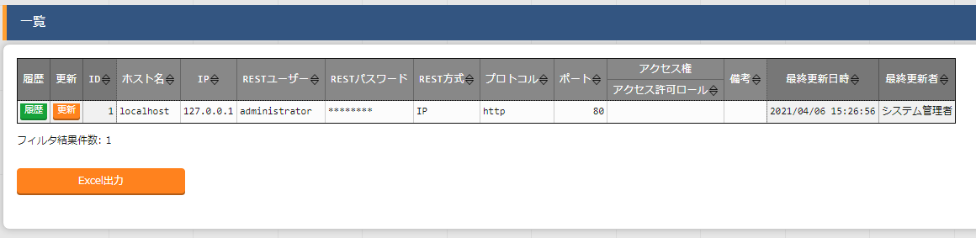
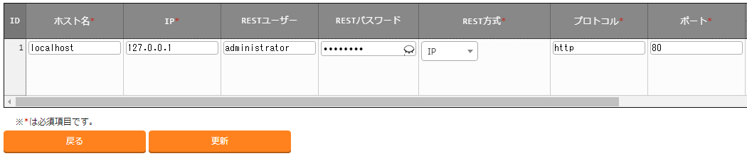
1.9 収集インターフェース情報の登録
収集インターフェース情報を登録する
収集した値をITAのパラメータシートに登録する際のREST APIアクセスで必要になるため、RESTユーザー／パスワードを実行権限のあるユーザーで登録します。
メニュー： Ansible共通 ＞ 収集インターフェース情報
［フィルタ］を押下する。
「一覧」に1行だけ表示されるので、［更新］ボタンを押して下表のように入力し、［登録］ボタンを押下する。
RESTユーザー | RESTパスワード
実行権限のあるユーザー | そのユーザーのパスワード

Slide 29
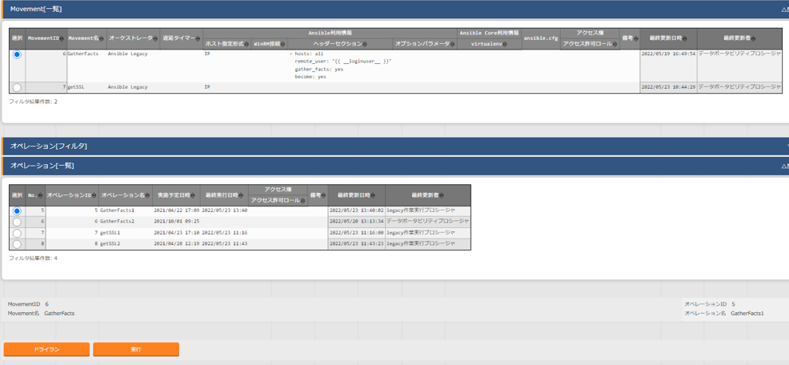
1.10 作業実行（1/2）
作業実行する
Movementとオペレーションを選択し、作業実行します。
メニュー：Ansible-Legacy ＞ 作業実行
Movement[一覧] から登録したMovementを選択する。
オペレーション[一覧]から登録したオペレーションを選択する。
［実行］ボタンを押下する。
Movement[一覧] | オペレーション[一覧]
GatherFacts | GatherFacts1

Slide 30
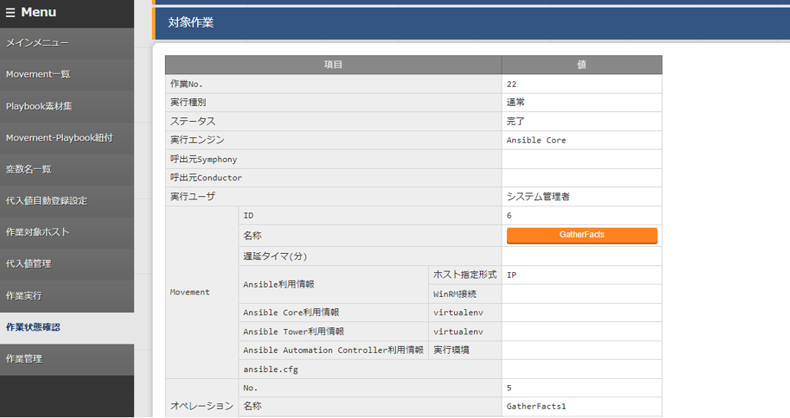
1.10 作業実行（2/2）
作業のステータスを確認する
［作業状態確認］メニューで、ステータスが完了になれば、作業完了です。
メニュー： Ansible-Legacy ＞ 作業状態確認

Slide 31
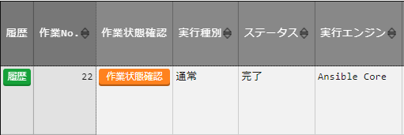
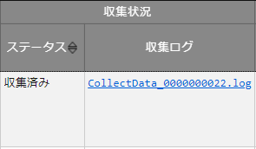
1.11 収集結果の確認（1/2）
収集状況を確認する
収集の成功/失敗を確認します。
メニュー： Ansible-Legacy ＞ 作業管理
［フィルタ］ボタンを押下する。
一覧 ＞ 収集状況 ＞ ステータス に、以下のように表示される。
収集済み ：収集成功
収集済み（通知あり） ：登録/更新中に不備があった場合
対象外 ：収集失敗
収集エラー ：登録したオペレーションかターゲットホストの情報に不備が あった場合

Slide 32
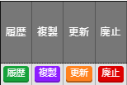
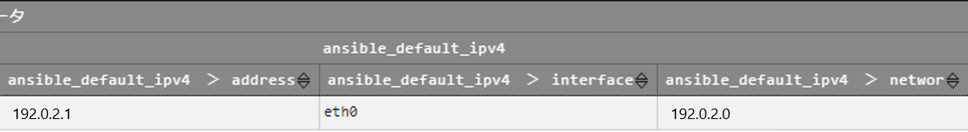
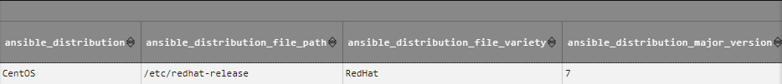
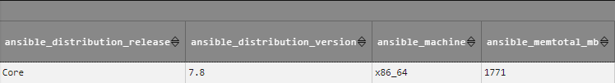
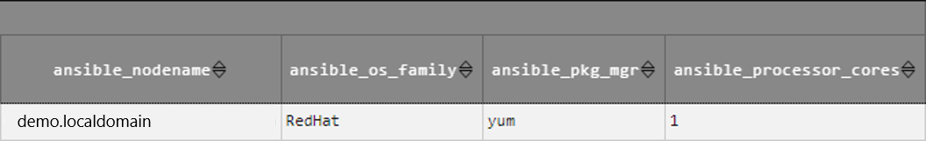
1.11 収集結果の確認（2/2）
パラメータシートを確認する
値がパラメータシートに登録されているか確認します。
メニュー： 入力用（もしくは参照用） ＞ Gathered Facts
［フィルタ］ボタンを押下する。
一覧を表示し、作成した項目に値が入っているか確認する。

Slide 33
2. 実習２【比較機能】実習１で収集した値と期待値を比較する

Slide 34

実習２全体図
実習２の作業の流れ
ITAに期待値を登録し、実習１で収集した値と比較します。
全体図
2.4
RHEL 7or8
2.1
比較定義
オペレーション
比較定義詳細
参考
2.2
比較実行
2.5
パラメータシート（期待値）
ホスト名 | オペレーション | パラメータ
 |  | 項目1 | 項目2 | 項目3
●●● | ●●● | ●●● | ●●● | ●●●
2.3
比較する
項目を定義
パラメータシート（実習Ⅰで収集した値）
ホスト名 | オペレーション | パラメータ
 |  | 項目1 | 項目2 | 項目3
●●● | ●●● | ●●● | ●●● | ●●●
比較する
メニューを定義

Slide 35
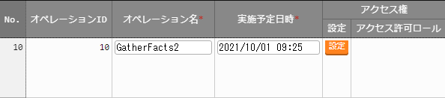
2.1 オペレーションの登録
オペレーションを登録する
比較用のオペレーションを登録します。
メニュー：基本コンソール ＞ オペレーション一覧
登録 ＞ 登録開始を押下する。
各項目で下表のように選択または入力し、［登録］ボタンを押下する。
オペレーション名 （任意の名称） | 実施予定時間 （任意の時間）
GatherFacts2 | 2021/10/01 09:25

Slide 36
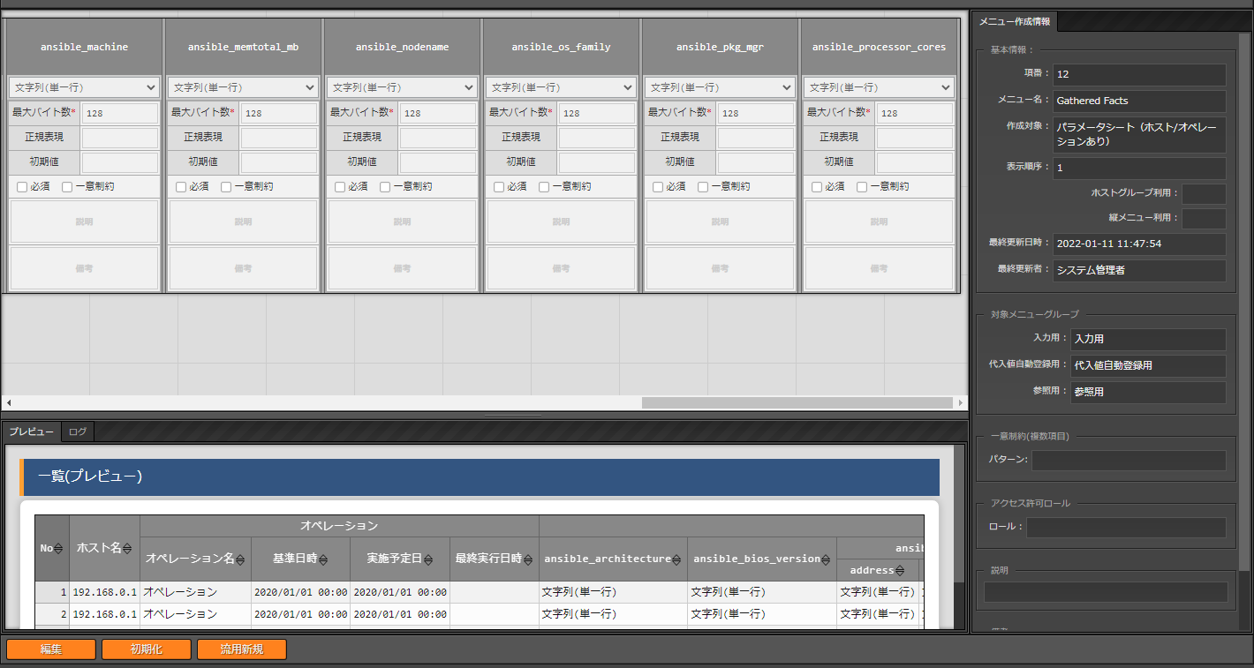
2.2 期待値用パラメータシートの作成（1/3）
期待値登録用のパラメータシートを作成する
実習１で作成した［Gathered Facts］メニューを複製し、「メニュー名」「表示順序」だけ変更します。
メニュー：メニュー作成 ＞メニュー定義一覧
「フィルタ」を押下して「一覧/更新」に［Gathered Facts］メニューを表示したら、「メニュー定義・作成」ボタンを押下する。
メニュー定義の閲覧画面が表示されたら、［流用新規］ボタンを押下する。
「メニュー名」「表示順序」だけ空の状態で複製されるので、下表のように入力する。
［作成］ボタンを押下する。
①
②

Slide 37
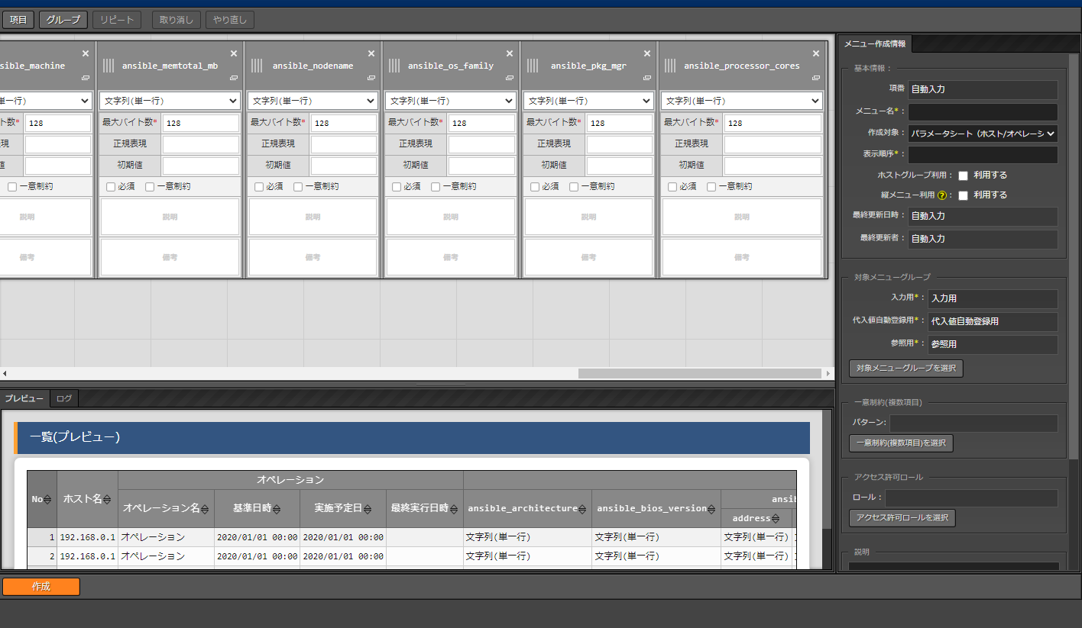
2.2 期待値用パラメータシートの作成（2/3）
③
④
メニュー名（任意の名称） | 表示順序
OS情報 | 3
メニューの表示順は任意です。

Slide 38
2.2 期待値用パラメータシートの作成（3/3）
作成されたメニュー
［登録開始］ボタンを押下すると、 ［Gathered Facts］メニューと同じ項目が確認できる。
［ OS情報］メニューが作成された。

Slide 39
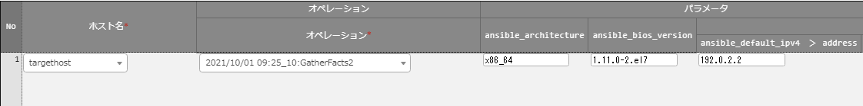
2.3 期待値の登録
期待値を登録する
作成した［OS情報］メニューに期待値を登録します。実習１で収集した値と差分を出しておきたいので、「ansible_default_ipv4__address」だけ異なる値を入力しておきます。
メニュー：入力用 ＞ OS情報
登録 ＞ 登録開始を押下する。
各項目で下表のように選択または入力し、［登録］ボタンを押下する。
以降省略
ホスト名 | オペレーション | パラメータ/項目名
 |  | ansible_default_ ipv4__address | その他の項目
targethost | GatherFacts2 | 実習１で収集した値と異なる値を入力してください | 実習１で収集した値を入力してください

Slide 40
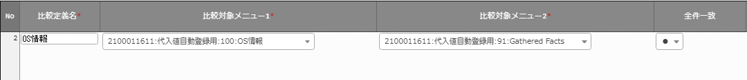
2.4 比較定義の登録
比較対象となる2つのメニューを選択する
期待値として登録した値と、実習１で収集した値を比較します。
メニュー：比較 ＞ 比較定義
登録 ＞ 登録開始を押下する。
各項目で下表のように選択または入力し、［登録］ボタンを押下する。
比較定義名 （任意の名称） | 比較対象メニュー1 | 比較対象メニュー2 | 全件一致
OS情報 | 代入値自動登録用:OS情報 | 代入値自動登録用:Gathered Facts | ●
対象メニューの項目すべてを比較するので「●」を選択する。
※ 項目を限定する場合は『【参考】 比較定義詳細』参照

Slide 41
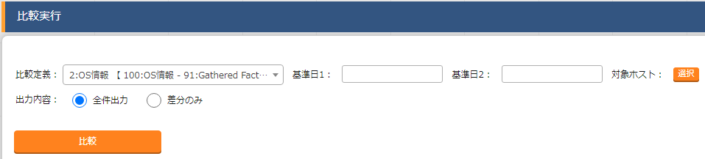
2.5 比較実行（1/2）
定義した比較を実行する
実習１で収集した値と期待値を比較します。
メニュー：比較 ＞ 比較実行
比較実行 で、下表のように選択または入力し、［比較］ボタンを押下する。
比較結果が表示される。
比較定義 | 基準日１ | 基準日２ | 出力内容
OS情報-Gathered Facts | 空欄 | 空欄 | 全件出力
「比較結果」に差分のあるレコードのみを出力する場合は「差分のみ」を選択する。

Slide 42
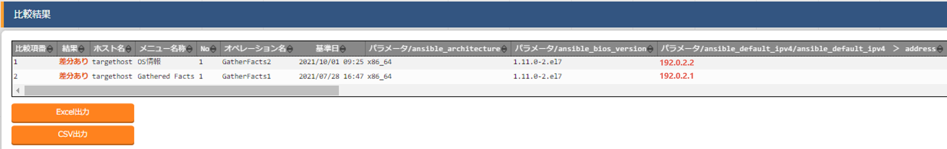
2.5 比較実行（2/2）
比較結果が表示される
差分があれば「差分あり」と表示される。
差分のあるaddressの値だけ赤色で出力される。

Slide 43
【参考】 比較定義詳細
パラメータシートの項目を限定して比較する
項目を限定して比較する場合、［比較定義詳細］メニューを利用します。
全体図
RHEL 7or8
比較定義
オペレーション
比較定義詳細
比較実行
パラメータシート（期待値）
ホスト名 | オペレーション | パラメータ
 |  | 項目1 | 項目2 | 項目3
●●● | ●●● | ●●● | ●●● | ●●●
比較する
項目を定義
パラメータシート（実習Ⅰで収集した値）
ホスト名 | オペレーション | パラメータ
 |  | 項目1 | 項目2 | 項目3
●●● | ●●● | ●●● | ●●● | ●●●

Slide 44
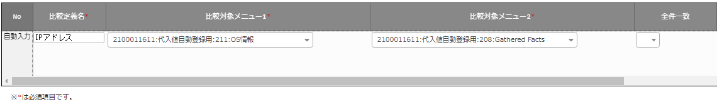
【参考】（1）比較定義の登録
比較対象となる2つのメニューを選択する
比較するメニューを選択します。項目を限定して比較するので「全件一致」はOFFにします。
メニュー：比較 ＞ 比較定義
登録 ＞ 登録開始を押下する。
各項目で下表のように選択または入力し、［登録］ボタンを押下する。
比較定義名 （任意の名称） | 比較対象メニュー1 | 比較対象メニュー2 | 全件一致
IPアドレス | 代入値自動登録用:OS情報 | 代入値自動登録用:Gathered Facts | -
「●」は選択しない。

Slide 45
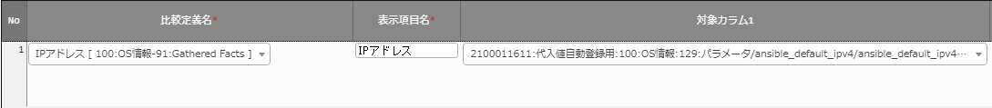
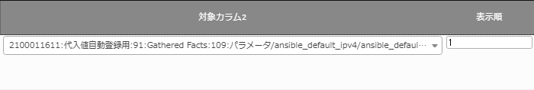
【参考】（2） 比較定義詳細の登録
比較対象となる項目を選択する
選択したメニューの中から、比較する項目を選択します。
メニュー：比較 ＞ 比較定義詳細
登録 ＞ 登録開始を押下する。
各項目で下表のように選択または入力し、［登録］ボタンを押下する。
比較定義名 | 表示項目名 | 対象カラム1 | 対象カラム2 | 表示順
IPアドレス [ Gathered Facts-OS情報 ] | IPアドレス | 代入値自動登録用: OS情報:パラメータ/ ansible_default_ipv4/address | 代入値自動登録用: Gathered Facts:パラメータ/ ansible_default_ipv4/address | 1

Slide 46
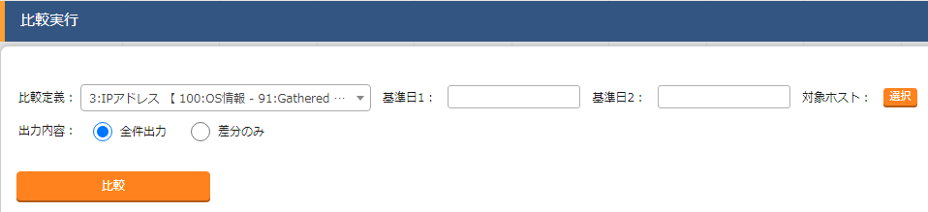
【参考】（3）比較実行（1/2）
定義した比較を実行する
比較定義詳細を設定したら、比較を実行します。
メニュー：比較 ＞ 比較実行
比較実行で、下表のように選択または入力し、［比較］ボタンを押下する。
比較結果が表示される。
比較定義 | 基準日１ | 基準日２ | 出力内容
IPアドレス 【OS情報-Gathered Facts】 | 空欄 | 空欄 | 全件出力

Slide 47
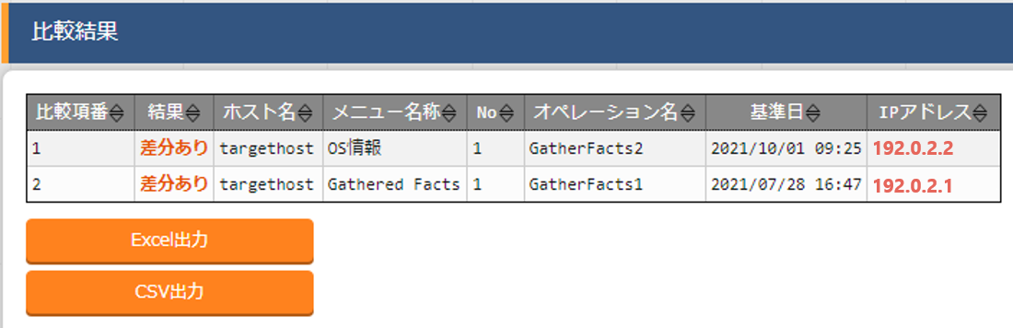
【参考】（3）比較実行（2/2）
比較結果が表示される
指定した項目だけ表示される。

Slide 48
3. 実習３【収集機能】ターゲットホストのSSL証明書ファイルを収集する

Slide 49
実習３全体図
実習３の作業の流れ
実習１と全体の流れは同じですが、収集対象がファイルになります。
パラメータシートから収集したファイルがダウンロードできるようになります。
全体図
3.5
3.4
RHEL 7or8
システム
3.1
3.3
Ansible-driver
Ansible
3.2
Playbook
機器一覧
作業実行
Movement
オペレーション
変数1
3.7
3.11
パラメータシート（ファイル名登録用）
ホスト名 | オペレー ション | パラメータ
 |  | ファイル名
●●● | ●●● | ●●●
3.6
3.9
test.crt
YAML
パラメータシート（収集値登録用）
ホスト名 | オペレー ション | パラメータ
 |  | ファイル名 | ファイル
●●● | ●●● | ●●●
3.8
Rest
API
変数1
変数2
test.crt
3.12
3.10

Slide 50
3.1 ターゲットホストの登録
ターゲットホストの接続情報を登録する
実習１と同じホストを利用する場合は、この手順は不要です。
メニュー：基本コンソール ＞ 機器一覧
登録 ＞ 登録開始を押下する。
各項目で下表のように選択または入力し、［登録］ボタンを押下する。
HW 機器種別 | ホスト名 （任意の名称） | IPアドレス （ご使用の環境に応じて） | ログイン ユーザID （ご使用の環境に応じて） | ログインパスワード |  | Ansible利用情報
 |  |  |  | 管理 | ログイン パスワード （ご使用の環境に応じて） | Legacy/Role利用情報
 |  |  |  |  |  | 認証方式
SV | targethost | 192.0.2.1 | root | ● | ******** | パスワード認証

Slide 51
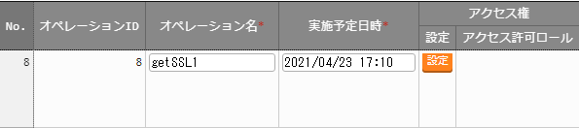
3.2 オペレーションの登録
今回のオペレーションを登録する
今回のオペレーションを登録します。
メニュー：基本コンソール ＞ オペレーション一覧
登録 ＞ 登録開始を押下する。
各項目で下表のように選択または入力し、［登録］ボタンを押下する。
オペレーション名 （任意の名称） | 実施予定時間 （任意の時間）
getSSL1 | 2021/04/23 17:10

Slide 52
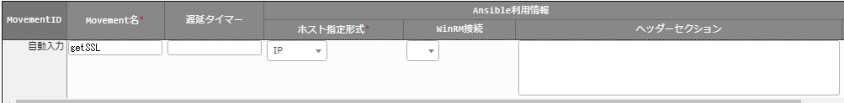
3.3 Movementの登録
Ansible-LegacyのMovementを登録する
この後Playbookに紐付けて、SSL証明書を取得してくるジョブとなります。
メニュー：Ansible-Legacy ＞ Movement一覧
登録 ＞ 登録開始を押下する。
各項目で下表のように選択または入力し、［登録］ボタンを押下する。
Movement名 （任意の名称） | Ansible利用情報
 | ホスト指定形式
getSSL | IP

Slide 53
3.4 Playbookの登録（1/3）
作業実行用Playbookの作成(1/2)
「ターゲットホストの /tmp/ 直下に、SSL証明書ファイル取得のためのYAMLファイルを作成 → 作成したYAMLファイルをITAホストサーバの収集ディレクトリにコピーする → SSL証明書ファイルをITAホストサーバの収集ディレクトリにコピーする」という内容です。
ファイルの収集用ディレクトリについては、『 3.4.1 ファイルの収集用ディレクトリ』を参照してください。
事前にターゲットホストの /etc/pki/tls/certs/ 直下に、SSL証明書ファイル（test.crt）を作成して配置してください。

Slide 54
3.4 Playbookの登録（2/3）
作業実行用Playbookの作成(2/2)
- name: make yaml file
blockinfile:
create: yes
mode: 0644
insertbefore: EOF
marker: ""
dest: " /tmp/getSSL.yml"
content: |
SSL_file_name : {{ VAR_ssl_name }}
SSL_file : {{ VAR_ssl_name }}
- name: copy the make yaml file to local
fetch:
src: "/tmp/getSSL.yml"
dest: "{{__parameter_dir__ }}/{{ inventory_hostname }}/"
flat: yes
- name: get SSL file
fetch:
src: "/etc/pki/tls/certs/{{ VAR_ssl_name }} "
dest: "{{ __parameters_file_dir__ }}/{{ inventory_hostname }}/"
flat: yes
ファイル名：getSSL.yml

Slide 55
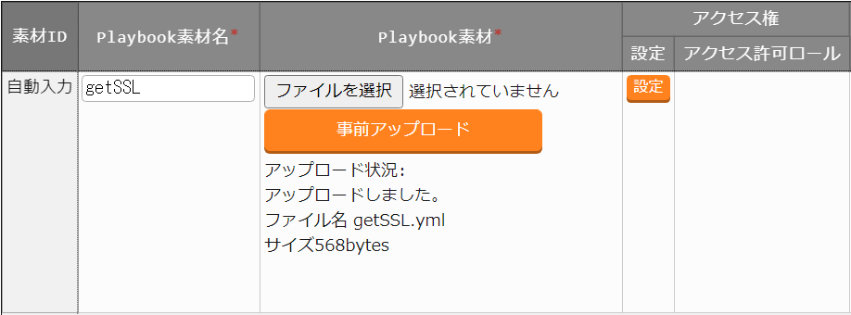
3.4 Playbookの登録（3/3）
Ansible-LegacyにPlaybookを登録する
作成した作業実行用Playbookを登録します。
メニュー：Ansible-Legacy ＞ Playbook素材集
登録 ＞ 登録開始を押下する。
各項目で下表のように選択または入力し、［登録］ボタンを押下する。
Playbook素材名 （任意の名称） | Playbook素材
getSSL | getSSL.yml

Slide 56
3.4.1 ファイルの収集用ディレクトリ（1/2）
収集したファイルは収集用のディレクトリに格納される
収集したファイルは、ITAの予約変数で指定された収集用ディレクトリに格納します。
dest: "{{ __parameters_file_dir__ }}/{{ inventory_hostname }}/"
getSSL.yml
下から2行目
このディレクトリが指定されている
パスの変数
 | ITA予約変数 | 変数指定内容
ソースファイルの 格納先 | __parameter_dir__ | 作業結果ディレクトリ配下の「_parameters」のパス
収集したファイルの格納先 | __parameters_file_dir__ | 作業結果ディレクトリ配下の「_parameters_file」のパス

Slide 57
3.4.1 ファイルの収集用ディレクトリ（2/2）
収集用のディレクトリは、下記のようなファイルの階層構造になっています。
ファイルの階層構造
上位ディレクトリ
_parameters
収集結果ディレクトリ（名称固定）
localhost
ホスト名（機器一覧に登録されているものが収集対象）
SAMPLE.yml
収集結果ファイル
_parameters_file
収集結果ディレクトリファイルアップロード用（名称固定）
localhost
ホスト名（機器一覧に登録されているものが収集対象）
収集結果を配置
するディレクトリ
test.txt
ファイルアップロード対象ファイル
収集したファイル

Slide 58
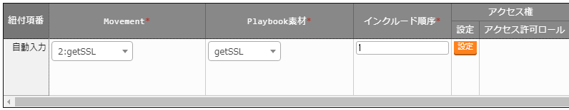
3.5 Movement-Playbook紐付
MovementとPlaybookを紐付ける
登録したMovementとPlaybookを紐付けます。
メニュー：Ansible-Legacy ＞ Movement-Playbook紐付
登録 ＞ 登録開始を押下する。
各項目で下表のように選択または入力し、［登録］ボタンを押下する。
Movement | Playbook素材 | インクルード順序
getSSL | getSSL | 1

Slide 59
3.6 ファイル名の登録（1/3）
具体値登録用メニューを作成する
ファイル名（test.crt）を登録するためのパラメータシートを作成します。
メニュー：メニュー作成 ＞ メニュー定義・作成
各項目で下表のように選択または入力する。
［作成］ボタンを押下する。
1.基本情報
メニュー名（任意の名称） | 作成対象 | 表示順序
SSL証明書名 | パラメータシート（ホスト/オペレーションあり） | 4
2.対象メニューグループ
入力用 | 代入値自動登録用 | 参照用
入力用（デフォルト） | 代入値自動登録用（デフォルト） | 参照用（デフォルト）
3.項目
項目名（任意の名称） | 入力方式 | 最大バイト数（任意の値）
ファイル名 | 文字列（単一行） | 128

Slide 60
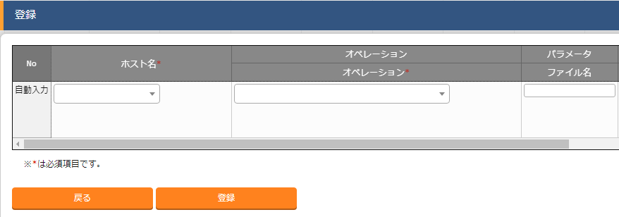

3.6 ファイル名の登録（2/3）
作成されたメニュー
［SSL証明書名］メニューが
作成された。
［登録開始］ボタンを押下すると、作成した項目が確認できる。

Slide 61
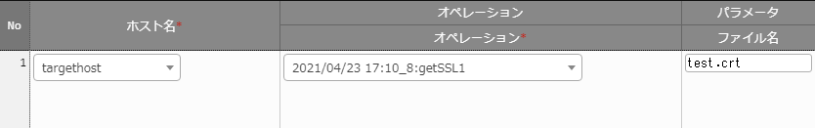
3.6 ファイル名の登録（3/3）
ファイル名を登録する
作成したパラメータシートにファイル名（test.crt）を登録します。
メニュー：入力用 ＞ SSL証明書名
登録 ＞ 登録開始を押下する。
各項目で下表のように選択または入力し、［登録］ボタンを押下する。
ホスト名 | オペレーション | パラメータ
 |  | ファイル名
targethost | getSSL1 | test.crt

Slide 62
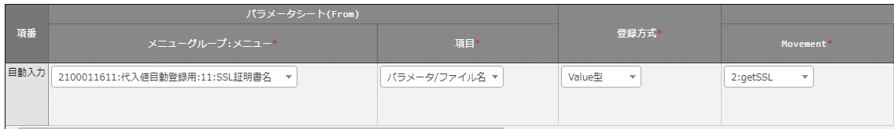
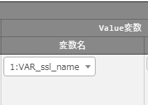
3.7 代入値自動登録設定の登録
代入値自動登録設定を登録する
収集するファイル名（具体値）を、Playbook内の変数に紐づけます。（［ファイル名： test.crt］［変数名：VAR_ssl_name］）
ファイル名を別のパラメータシートに登録しておき（『3.6 ファイル名の登録』で登録済み）、代入値自動登録設定でパラメータシートの項目名とPlaybook内の変数を紐づけておくと、変数の具体値が自動的に設定されます。
メニュー：Ansible-Legacy ＞ 代入値自動登録設定
登録 ＞ 登録開始を押下する。
各項目で下表のように選択または入力し、［登録］ボタンを押下する。
パラメータシート（From） |  | 登録方式 | IaC変数(To)
メニューグループ：メニュー | 項目 |  | Movement | Value変数
 |  |  |  | 変数名
代入値自動登録用： SSL証明書名 | パラメータ/ファイル名 | Value型 | getSSL | VAR_ssl_name

Slide 63
3.8 収集値を登録するパラメータシートの作成（1/3）
収集した値を登録するパラメータシートを作成する
［SSL証明書］メニューを作成します。
「ファイル名」「ファイル」の2つの項目を設置します。「ファイル」からは収集したファイルがダウンロードできるようになります。
メニュー：メニュー作成 ＞ メニュー定義・作成
各項目で下表のように選択または入力する。
［作成］ボタンを押下する。
1.基本情報
メニュー名（任意の名称） | 作成対象 | 表示順序
SSL証明書 | パラメータシート（ホスト/オペレーションあり） | 2
2.対象メニューグループ
入力用 | 代入値自動登録用 | 参照用
入力用（デフォルト） | 代入値自動登録用（デフォルト） | 参照用（デフォルト）

Slide 64
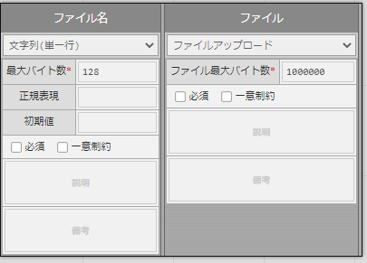
3.8 収集値を登録するパラメータシートの作成（2/3）
3.項目
項目名（任意の名称） | 入力方式 | 最大バイト数（任意の値）
ファイル名 | 文字列（単一行） | 128
ファイル | ファイルアップロード | 1000000
「項目」は以下を入力
項目名
項目名
入力方式
入力方式
最大バイト数
ファイル最大バイト数

Slide 65
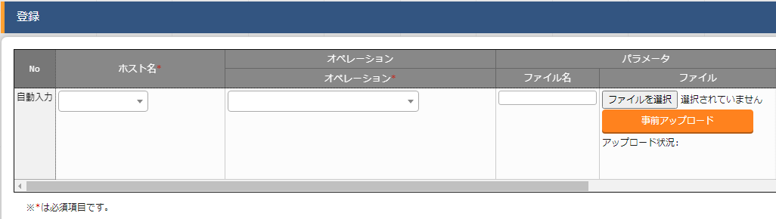
3.8 収集値を登録するパラメータシートの作成（3/3）
作成されたメニュー
［SSL証明書］メニューが
作成された。
［登録開始］ボタンを押下すると、作成した項目が確認できる。

Slide 66


3.9 収集項目値管理の登録
収集項目値管理を登録する
収集した値をパラメータシートに自動登録するよう設定します。
収集項目（FROM）のYAMLファイル名・変数名と、パラメータシート（TO）のメニュー名・項目名を紐付けます。「ファイル名」「ファイル」の2つ分登録します。
メニュー：Ansible共通 ＞収集項目値管理
登録 ＞ 登録開始を押下する。
各項目で下表のように選択または入力し、［登録］ボタンを押下する。
収集項目（FROM）
パラメータシート（TO）
収集項目（FROM） |  |  | パラメータシート（TO）
パース 形式 | PREFIX (ファイル名) | 変数名 | メニューグループ :メニュー | 項目
YAML | getSSL | SSL_file_name | 代入値自動登録用:SSL証明書 | パラメータ/ファイル名
YAML | getSSL | SSL_file | 代入値自動登録用:SSL証明書 | パラメータ/ファイル

Slide 67
3.10 収集インターフェース情報の登録
収集インターフェース情報を登録する
収集した値をITAのパラメータシートに登録する際のREST APIアクセスで必要になるため、RESTユーザー／パスワードを実行権限のあるユーザーで登録します。
実習１と同じRESTユーザーを使用する場合は、この手順は不要です。
メニュー： Ansible共通 ＞ 収集インターフェース情報
［フィルタ］を押下する。
「一覧」に1行だけ表示されるので、［更新］ボタンを押して下表のように入力し、［登録］ボタンを押下する。
RESTユーザー | RESTパスワード
実行権限のあるユーザー | そのユーザーのパスワード

Slide 68

3.11 作業実行（1/2）
作業実行する
Movementとオペレーションを選択し、作業実行します。
メニュー：Ansible-Legacy ＞ 作業実行
Movement[一覧] から登録したMovementを選択する。
オペレーション[一覧]から登録したオペレーションを選択する。
［実行］ボタンを押下する。
Movement[一覧] | オペレーション[一覧]
getSSL | getSSL1

Slide 69

3.11 作業実行（2/2）
作業のステータスを確認する
［作業状態確認］メニューで、ステータスが完了になれば、作業完了です。
メニュー： Ansible-Legacy ＞ 作業状態確認

Slide 70


3.12 収集結果の確認（1/2）
収集状況を確認する
収集の成功/失敗を確認します。
メニュー： Ansible-Legacy ＞ 作業管理
［フィルタ］ボタンを押下する。
一覧 ＞ 収集状況 ＞ ステータス に、以下のように表示される。
対象外 ：収集失敗
収集済み ：収集成功
収集済み（通知あり） ：登録/更新中に不備があった場合
収集エラー ：登録したオペレーションかターゲットホストの情報に不備が あった場合

Slide 71

3.12 収集結果の確認（2/2）
パラメータシートを確認する
収集した値がパラメータシートに登録され、ファイルがダウンロードできるか確認します。
メニュー： 入力用（もしくは代入値自動登録用） ＞ SSL証明書
［フィルタ］ボタンを押下する。
一覧を表示し、作成した項目に値が入っているか確認する。

Slide 72
4. 実習４【比較機能】実習３で収集したSSL証明書ファイルを、異なる日時に収集したファイルと比較する

Slide 73
実習４全体図（1/2）
実習４の作業の流れ
実習３で収集したSSL証明書ファイルとは内容と収集日時が異なるSSL証明書ファイルを収集し、両ファイルを比較します。
全体図
RHEL 7or8
システム
Ansible-driver
Ansible
4.1
Playbook
機器一覧
作業実行
Movement
オペレーション
変数1
パラメータシート（ファイル名登録用）
ホスト名 | オペレー ション | パラメータ
 |  | ファイル名
●●● | ●●● | ●●●
●●● | ●●● | ●●●
4.4
4.3
差分有りtest.crt
YAML
パラメータシート（収集値登録用）
ホスト名 | オペレー ション | パラメータ
 |  | ファイル名 | ファイル
●●● | ●●● | ●●●
●●● | ●●● | ●●●
4.2
4.5
Rest
API
変数1
変数2
test.crt
test.crt

Slide 74
実習４全体図（2/2）
「同一メニューだが収集した日時の異なる値」を比較する際は、比較実行の際に「基準日」を設定します。
全体図（比較）
4.6
RHEL 7or8
比較定義
オペレーション
比較定義詳細
比較実行
4.7
パラメータシート
ホスト名 | オペレー ション | 基準日 | パラメータ
 |  |  | ファイル名 | ファイル
●●● | ●●● | ●●● | ●●●
●●● | ●●● | ●●● | ●●●
基準日を設定
test.crt
test.crt

Slide 75

4.1 オペレーションの登録
オペレーションを登録する
比較用のオペレーションを登録します。
メニュー：基本コンソール ＞ オペレーション一覧
登録 ＞ 登録開始を押下する。
各項目で下表のように選択または入力し、［登録］ボタンを押下する。
オペレーション名 （任意の名称） | 実施予定時間 （任意の時間）
getSSL2 | 2021/04/28 12:19

Slide 76
4.2 差分有りSSL証明書の用意
差分有りSSL証明書を用意しておく
この実習では「差分あり」の表示を確認したいので、実習３で収集したファイルと差分のあるファイルを収集します。
ターゲットサーバの/etc/pki/tls/certs/に入ってSSL証明書（test.crt）の中身を一部書き換えておきます。
RHEL 7or8
システム
Ansible-driver
Ansible
Playbook
機器一覧
作業実行
Movement
オペレーション
変数1
パラメータシート（ファイル名登録用）
ホスト名 | オペレー ション | パラメータ
 |  | ファイル名
●●● | ●●● | ●●●
●●● | ●●● | ●●●
差分有りtest.crt
YAML
パラメータシート（収集値登録用）
ホスト名 | オペレー ション | パラメータ
 |  | ファイル名 | ファイル
●●● | ●●● | ●●●
●●● | ●●● | ●●●
Rest
API
変数1
変数2
test.crt
test.crt

Slide 77

4.3 ファイル名の登録
ファイル名を登録する
実習３で作成した［SSL証明書名］メニューに比較用のレコードを登録します。
オペレーションのみ比較用にし、そのほかは実習３と同じ内容です。
メニュー：入力用 ＞ SSL証明書名
登録 ＞ 登録開始を押下する。
各項目で下表のように選択または入力し、［登録］ボタンを押下する。
ホスト名 | オペレーション | パラメータ
 |  | ファイル名
targethost | getSSL2 | test.crt

Slide 78

4.4 作業実行
作業実行する
差分有りのSSL証明書を収集します。
Movementは実習３と同じくgetSSLで、オペレーションだけ比較用のgetSSL2にします。
メニュー：Ansible-Legacy ＞ 作業実行
Movement[一覧] から登録したMovementを選択する。
オペレーション[一覧]から登録したオペレーションを選択する。
［実行］ボタンを押下する。
Movement[一覧] | オペレーション[一覧]
getSSL | getSSL2

Slide 79


4.5 収集結果の確認
パラメータシートを確認する
getSSL2がパラメータシートに収集されているか確認します。
4.7 比較実行で必要になるので、基準日時を確認しておきます。
メニュー： 入力用（もしくは参照用） ＞ SSL証明書
［フィルタ］ボタンを押下する。
一覧を表示し、作成した項目に値が入っているか確認する。

Slide 80

4.6 比較定義の登録
比較対象となる2つのメニューを選択する
「同一メニューだが収集した日時の異なる値」を比較するので、比較対象メニューは同じものを選択します。
メニュー：比較 ＞ 比較定義
登録 ＞ 登録開始を押下する。
各項目で下表のように選択または入力し、［登録］ボタンを押下する。
比較定義名 （任意の名称） | 比較対象メニュー1 | 比較対象メニュー2 | 全件一致
SSL証明書 | 代入値自動登録用:SSL証明書 | 代入値自動登録用:SSL証明書 | ●

Slide 81

4.7 比較実行（1/3）
定義した比較を実行する
登録した比較定義「SSL証明書」を選択し、基準日を入力します。
基準日は、SSL1と2それぞれが最新となる日時を設定します。
基準日については次ページを参照してください。
メニュー：比較 ＞ 比較実行
比較実行で、下表のように選択または入力し、［比較］ボタンを押下する。
比較結果が表示される。
比較定義 | 基準日１ | 基準日２ | 出力内容
SSL証明書 | 2021/7/28 11:30 | 2021/7/28 12:30 | 全件出力

Slide 82
4.7 比較実行（2/3）
基準日の設定は以下のようになります。
11:25
12:08
getSSL
1
getSSL
2
7/28
11:00
11:30
12:00
12:30
13:00
基準日１
基準日２
この時点の最新は
getSSL1
この時点の最新は
getSSL2
収集の基準日に応じて比較の基準日を設定する。

Slide 83

4.7 比較実行（3/3）
比較結果が表示される
差分があれば赤字で出力される。

